Slide 1

Bài 16:
LUYỆN TẬP CHUNG

Slide 2

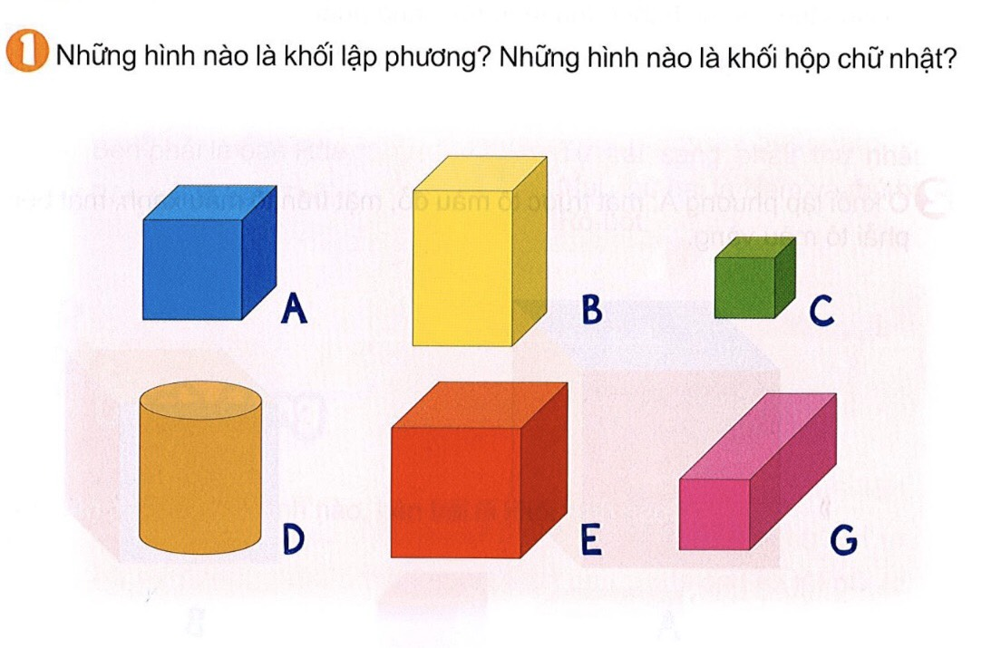

Slide 3
-Khối lập phương: A, C, E
-Khối hộp chữ nhật: B, G

Slide 4
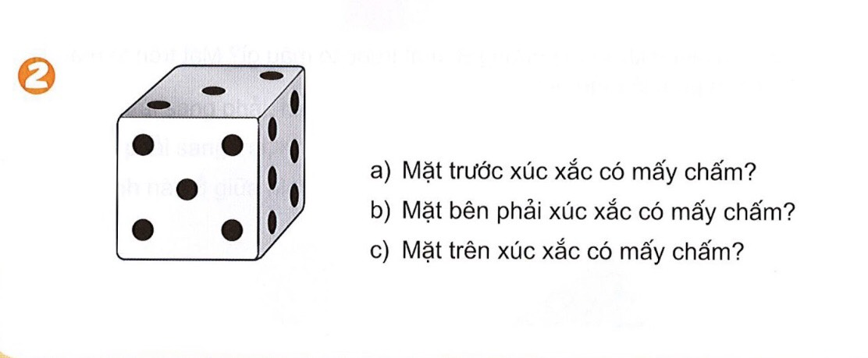
5 chấm
6 chấm
3 chấm

Slide 5
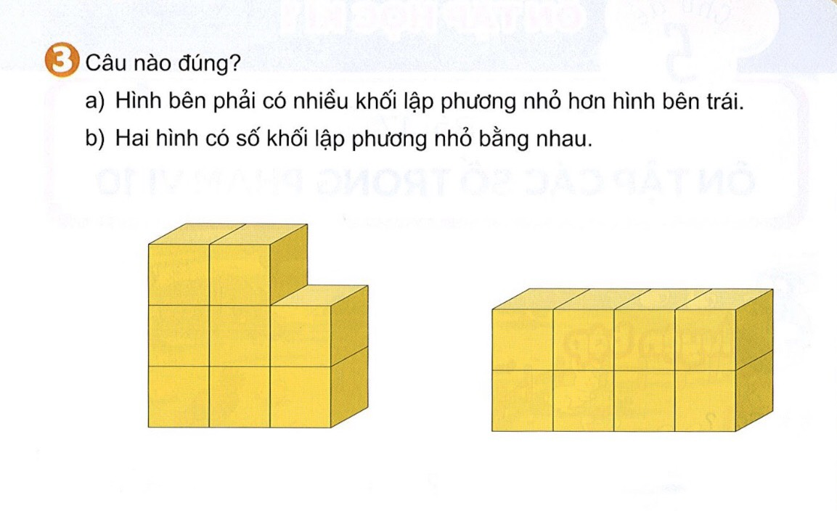
Câu b đúng

Slide 6
